Slide 1
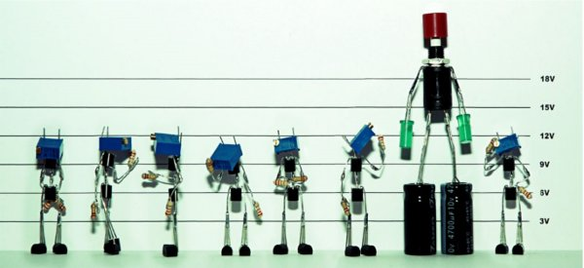

Session électronique avec Arduino
Photo by Lenny et Meriel ©

Slide 2
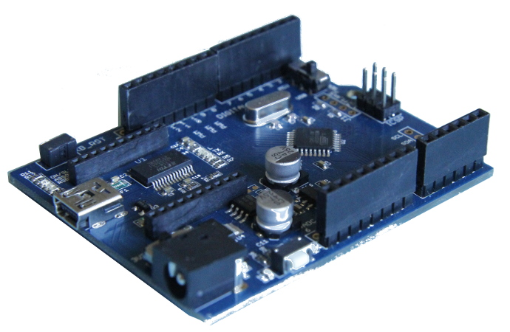
Ouvrez la boîte... et cherchez ce truc:

Slide 3

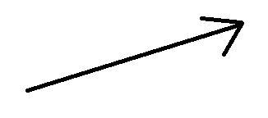
> On peut demander à Arduino d'exécuter une tâche (un programme) que l'on réalise, au préalable, sur un ordinateur.
> Pour lui envoyer le programme, il faut le connecter à l'ordinateur avec le câble USB.

Slide 4
> Via le câble USB, Arduino reçoit du courant et est dit sous tension.
> Arduino a des pins (les trous) sur les côtés qui peuvent envoyer ou recevoir du courant!

Slide 5
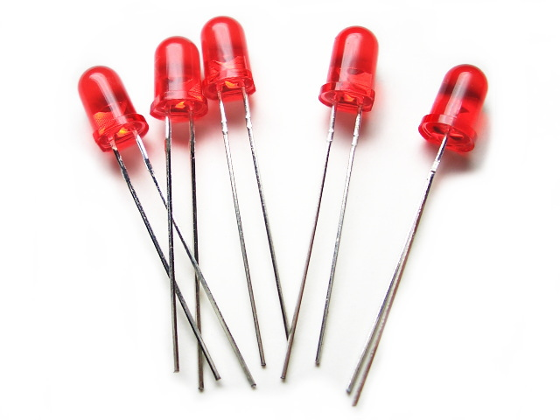
> Une LED est une très petite lumière, souvent de couleur (blanc/rouge/jaune/vert)
> Regardez celles que vous avez dans la boîte!

Slide 6
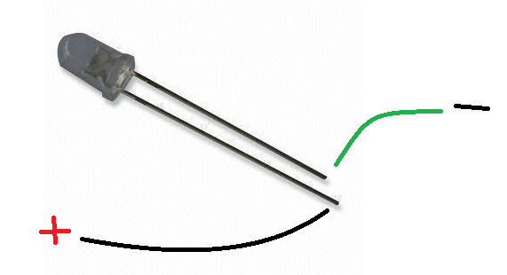
> Chaque LED a deux jambes... une courte et une longue
> La longue représente le PLUS (+) (pôle positif)
> La courte... le MOINS (–) (pôle négatif)
> Le courant circule toujours du + vers le -

Slide 7
> Arduino reçoit donc son courant via l'USB (et donc du PC)
> On mesure la quantité de courant qui passe dans le fil en AMPÈRE (c'est le litre du courant électrique, ou le mètre...)
> La quantité de pression (tension) pour que le courant se fasse se mesure en VOLT (pas le chien!)
> Une LED a une tension de 5V (5 Volts)
> Une LED peut faire circuler jusqu'à 15mA (15 milli ampères, 15 millièmes de 1 ampère)
> Donc il faut faire attention au courant qu'on lui envoie !!!

Slide 8
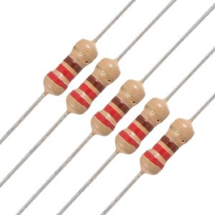
Une résistance assure qu'il n'y a pas trop de courant qui passe. C'est une espèce de goulot de bouteille... mais pour l'électricité...

Slide 9
> Tout ce beau monde se combine comme ça: ampère (courant) * ohm (résistance) = volt (tension)
> Donc, on peut savoir la résistance dont on a besoin: ohm = volt / ampère
> Pour nos LEDs:
(5 – 1.8) volt / 0,015 ampère = 213 ohm

Slide 10
Les résistances ont des lignes colorées... en plus de faire joli, ces lignes sont un code qui représente la quantité d'ohms qu'elles offrent.
Pour nos LEDs on a besoin de 213 ohms et dans le langage secret des électriciens, le code Rouge-Rouge-Brun veut dire 220 ohms.
Vu qu'on n'est pas à 7 ohms près, on se servira de celles-là ->

Slide 11
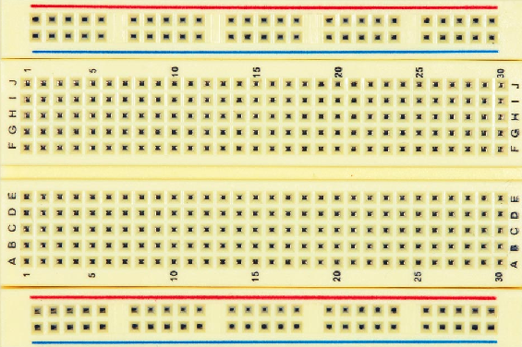
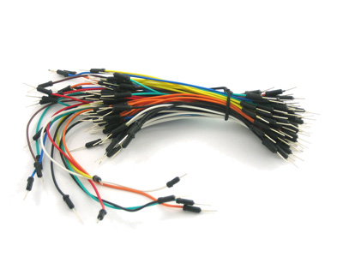
La planche à pain (breadboard) et ses fils...

Slide 12
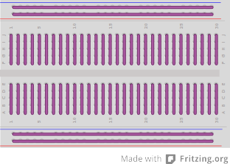
Mouais et? “Comment ça marche?”

Slide 13
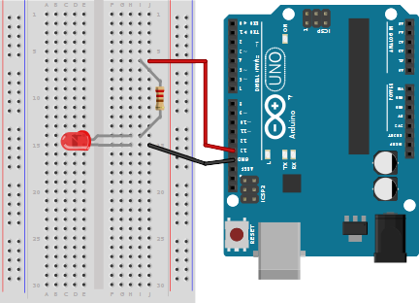
Allez, zou on met tout ça ensemble!

Slide 14

Et pourquoi ça ne fait rien ?
L’Arduino ne fait que ce qu’on lui demande
  Il faut lui envoyer un programme
Sur la page suivante:
  Sélectionner tout le texte
  Copier
  Ouvrir la fenêtre Arduino IDE
  Coller
  Cliquer sur

Slide 15
long dernierTemps = 0;
long periode = 1000;
int etatLED = LOW;
void setup() {
pinMode(13, OUTPUT);
}
void loop() {
unsigned long maintenant = millis();
if(maintenant - dernierTemps > periode) {
dernierTemps = maintenant;
if (etatLED == LOW)
etatLED = HIGH;
else
etatLED = LOW;
digitalWrite(13, etatLED);
}
}

Slide 16
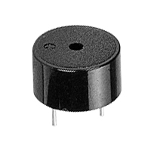
> Et si on buzzait... en utilisant le buzzer (composant qui fait pouet-pouet)
> On va s'en servir comme haut-parleur!!

Slide 17
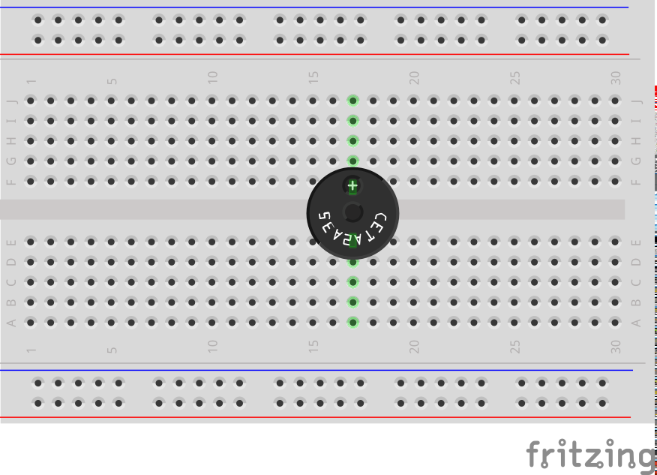
> vidons d'abord la planche à pain... heu la breadboard.
> ajoutons le buzzer et connectons à cheval sur les deux côtés

Slide 18
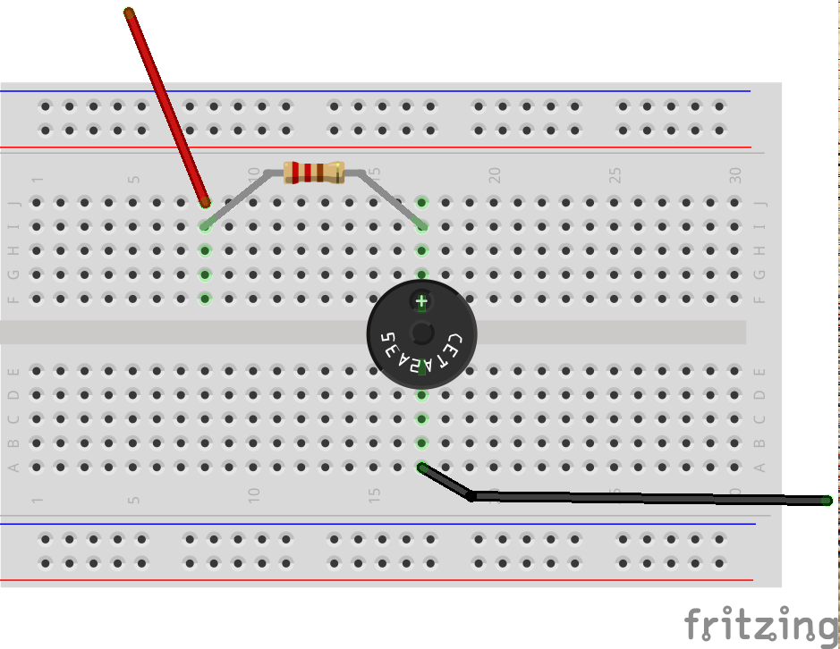
> Puis les derniers ingrédients, pour qu'on puisse faire quelque chose avec... sans tout griller (oui oui griller)
> Attention les fils sont maintenant sur Terre (GND) et le pin 8
PIN 8
GND

Slide 19
Un peu de zik'mu?
int zikmu[] = {262,196,196,220,196,0,247,262};
int pouetDuree[] = {4,8,8,4,4,4,4,4 };
void setup() {
for (int pouet = 0; pouet < 8; pouet++) {
long duree = 1000/pouetDuree[pouet];
tone(8, zikmu[pouet],duree);
delay(duree * 1.4);
noTone(8);
}
}
void loop() {
}

Slide 20
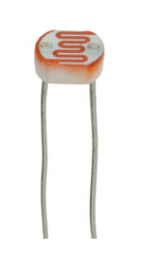
> Et si on jouait avec... de la lumière?
> Jusque là, la résistance laissait passer un courant fixe!
> Mais il existe aussi des Photorésistances, elles varient avec la lumière!
> Ca ressemble à ça (et c'est dans votre boîte!)

Slide 21
> On va l'utiliser en mettant:
> le + sur du 5V
> le – sur un pin analogique
> un pin analogique peut lire/écrire plein de nombres, pas seulement 0 ou 1
> Ca va nous servir pour savoir combien de lumière est présente!

Slide 22
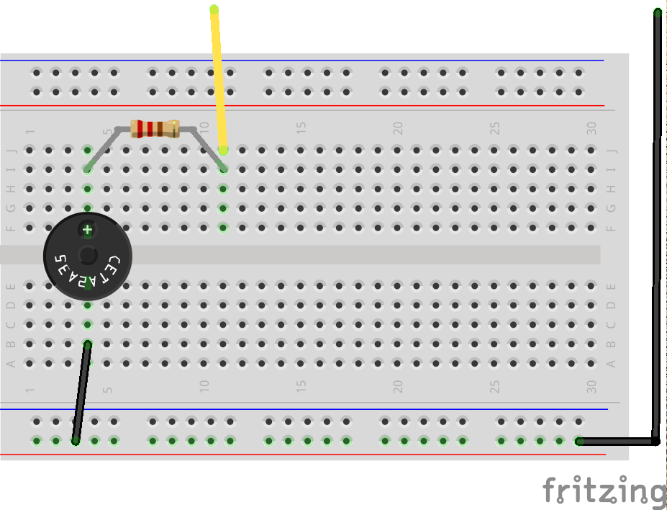
Et maintenant on retrousse ses manches... et on y va pour l'étape 1 !
PIN 8
5V
Analog 0
GND

Slide 23
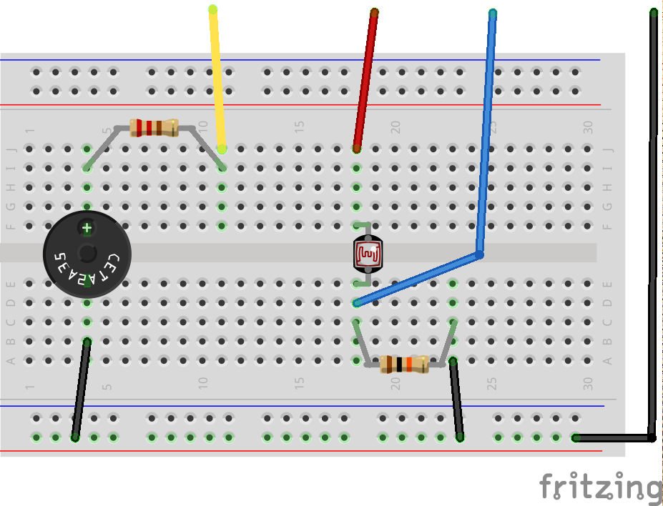
Étape 2: le circuit de mesure
PIN 8
5V
A0
GND

Slide 24
> De la zik'mu... et c'est nous qu'on joue!
void setup() {
// Configuration de la communication
Serial.begin(9600);
}
void loop() {
// Lire l'entrée analogique 0
int lumiere = analogRead(A0);
// S'il se bloque sur l'ordinateur, on peut lire la valeur
Serial.println(lumiere);
// Maintenant, nous prenons l'entrée (de 400 à 1000)
// Et nous la traduisons à la sortie (entre 120 et 1500Hz)
// Ces nombres peuvent changer avec la lumière dans la pièce
int tonaliteCourante = map(lumiere, 400, 1000, 120, 1500);
// Jouer le ton
tone(8, tonaliteCourante, 10);
delay(1); // Courte pause, donne un meilleur résultat
}

Slide 25
> Maintenant, nous allons créer un feu de circulation avec 3 LEDs (vert / orange / rouge)
> On raccorde ces LEDs aux pins 8, 9 et 10 de la même manière qu'au début!
> On va les faire clignoter, et dans l'ordre s'il-vous-plaît!

Slide 26
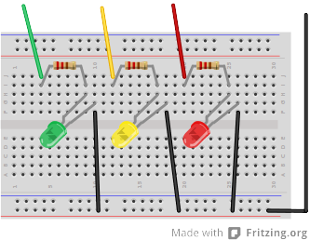
PIN 8
PIN9
PIN 10
GND

Slide 27
long dernierTemps = 0; long periode = 1000; int ledOn = 0; void setup() { pinMode(8, OUTPUT); pinMode(9, OUTPUT); pinMode(10, OUTPUT);
} void loop() { unsigned long maintenant = millis(); if(maintenant - dernierTemps > periode) { dernierTemps = maintenant; ledOn = (ledOn+1) % 3; digitalWrite(8, 0==ledOn); digitalWrite(9, 1==ledOn); digitalWrite(10, 2==ledOn);
}
}

Slide 28
Super les gars!

